Slide 1


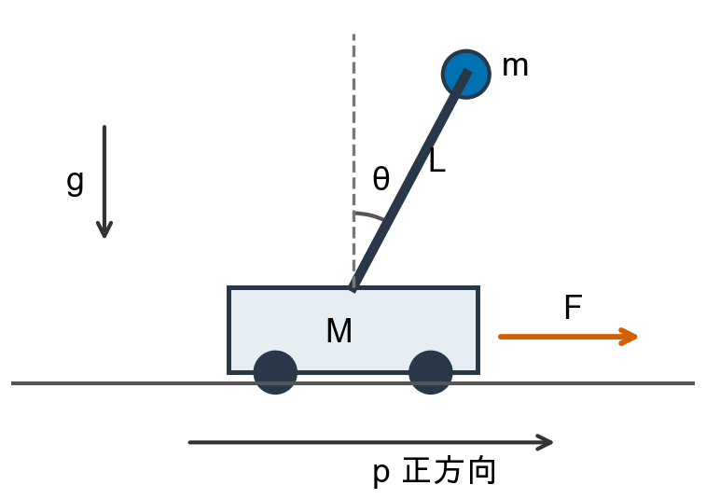
计算机实时控制技术 课程项目
倒立摆离散控制
PID 与 LQR 对比
非线性仿真与噪声鲁棒性实验
汇报人： 纪耀方、杜林芷
2026年11月3日
Notes:
大家好，我是...。我们本次项目的主题是倒立摆的离散控制。我们将在中国模型上上比较串级 PID 和离散 LQR，接下来介绍模型、控制设计和实验。

Slide 2
研究对象 - 倒立摆非线性模型
用同一个连续非线性对象倒立摆检验两种离散控制方法
模型设置
设置：水平小车 + 无质量刚杆 + 顶部点质量
状态：[位置、速度、摆角、角速度]
控制方法：PID & LQR
方向：位置和力向右为正；θ=0 为竖直向上， 正角向右倾
理想化：无摩擦，杆无质量；不考虑电机和轨道限制；M、m、L、g 可调
初始数值设置：M = m = 1 kg，L = 0.5 m
02
Notes:
首先介绍我们的研究对象。倒立摆是控制理论中的经典模型——一辆可以左右移动的小车，顶部通过一根无质量刚杆连接一个点质量，目标是通过控制小车的水平推力，使摆杆保持竖直向上的不稳定平衡。
我们的状态量是四维的：小车位置、小车速度、摆角和角速度。方向约定上，向右为正，θ=0代表竖直向上，正角向右倾斜。为了聚焦控制算法本身，我们做了理想化假设：无摩擦、杆无质量，不考虑电机和轨道限制。初始数值设置为小车质量M=1kg，摆球质量m=1kg，杆长L=0.5m。

Slide 3


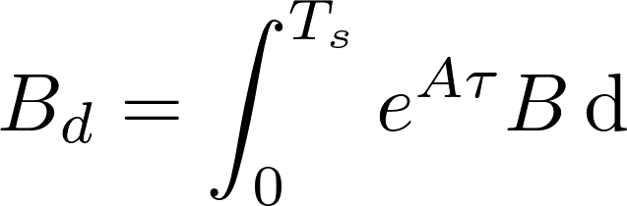


控数学模型与仿真实现
设计数学模型，并用于python的全过程仿真
数学模型
确定起点
确定起点
模型状态：
用拉格朗日法建立非线性模型
动能：
势能：
平衡点附近线性化
代入数值得：
离散化与控制实现
设定小车、摆球和摆杆的参数
给出小车与摆杆的初始状态
模型状态：
用拉格朗日法建立非线性模型
动能：
势能：
平衡点附近线性化
代入数值得：
离散化与控制实现
设定小车、摆球和摆杆的参数
给出小车与摆杆的初始状态
施加控制
定期读取当前状态，由 PID 或 LQR 给出推力
两次读取之间，推力保持不变，系统继续运动
记录观察
程序保存位置、摆角和推力，绘制曲线
观察能否回到直立以及恢复过程
04
Notes:
接下来是数学建模部分。我们用拉格朗日力学建立非线性方程，分别写出系统的动能和势能，推导出小车和摆的运动方程。
由于非线性方程难以直接用于控制设计，我们在直立平衡点附近进行小角度线性化，代入具体参数后得到线性状态方程。
仿真的实现流程分四步：第一步，设定初始状态；第二步，在每个控制周期读取当前状态，由PID或LQR计算推力；第三步，两次控制之间推力保持不变，系统按非线性方程继续演化——这正是"离散控制"的核心；第四步，记录轨迹数据并绘图分析。
值得注意的是，控制律是基于线性化模型设计的，但仿真用的是完整非线性模型，这样才能真实检验控制器在大角度和扰动下的实际性能。

Slide 4
控制设计 - 串级PID
流程介绍：
采用“位置外环 PID＋倾角内环 PD”的串级结构
外环根据小车位置误差生成目标倾角，内环根据摆角偏差和角速度计算水平推力
选取完整闭环目标极点[−1,−1.2,−1.5,−2,−2.5]
通过完整五阶闭环极点配置确定参数，并对目标倾角、积分项和输出力进行限幅
环路 | kp | ki | kd
位置外环 | 0.046591 | 0.013703 | 0.062439
摆角内环 | 33.474817 | 0 | 5.145074
用线性传递函数整定增益
04
Notes:
先看PID控制器的设计。我们采用的是串级结构：外环是位置PID，内环是摆角PD。
具体来说，外环根据小车位置误差，输出一个目标倾角；内环再根据摆角与目标倾角的偏差，计算实际推力。这种串级设计的好处是分离了"把车移到目标位置"和"保持摆竖直"这两个控制目标，使整定更有条理。
参数整定方面，我们选取了五个目标极点，通过完整五阶闭环极点配置来确定各环参数，同时对目标倾角、积分项和输出力分别进行限幅，防止控制量过大导致发散。最终整定结果如表格所示。

Slide 5
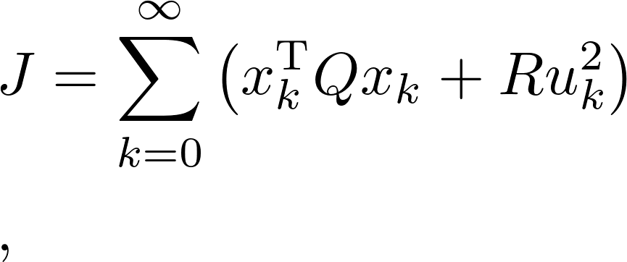


控制设计 - LQR
流程介绍：
在直立平衡点附近将非线性模型线性化，再进行零阶保持离散化
设置状态误差权重 Q和控制用力权重 R
求解离散 Riccati 方程得到反馈增益 K
K=[−2.72537 . −4.26843 . −51.07392 . −9.04203]
按 u=-Kx 计算推力并限幅
LQR用线性状态空间求反馈增益
05
Notes:
再看LQR控制器。与PID不同，LQR是一种全状态反馈方法，直接利用四个状态量来计算控制输入。
设计流程是：先在平衡点附近线性化，再进行零阶保持离散化；然后设置状态权重矩阵Q和控制权重R，通过求解离散Riccati方程得到最优反馈增益K；最终控制律为 u = -Kx，即四个状态的加权反馈。
我们的增益向量K显示，摆角和角速度的权重远大于位置和速度，这符合直觉——摆角对稳定性最为关键。

Slide 6
实验方案
实验一：
问题：在相同模型、采样周期、执行器限幅和固定控制参数下，PID与LQR能从哪些初始状态恢复，恢复的表现如时间，位移等有什么差异
方案：从如下条件开始，使用PID和LQR进行控制，并比较调节时间、反向摆动、最大位置偏移和控制力平方积分
参数 | 初始角度 | 初始位移 | 初始角速度 | 初始线速度
取值 | 0-90度 | 0；0.3米 | 0；180（度/秒） | 0；2米/秒
实验二：
问题：两种控制方法在有噪声扰动的情况下鲁棒性如何
方案：测量PID和LQR在如下噪声扰动下的恢复能力，比较平均摆角RMS、位置RMS等
传感器噪声 | 输入端噪声
位置：标准差 1 mm；速度：标准差 0.01 m/s；摆角： 标准差 0.1°角速度：标准差 1°/s | 随机水平外力，±0.25、±0.5、±1 N
06
Notes:
实验一是基准对比：在相同的模型、采样周期和执行器限幅下，从多种初始状态出发，比较PID和LQR的调节时间、最大位移偏移和控制力平方积分。初始条件覆盖0到90度初始角、不同初始位移与速度的组合。
实验二是噪声鲁棒性测试：分别加入传感器噪声和输入端随机外力扰动，比较两种方法的摆角RMS、位置RMS等稳态指标。

Slide 7
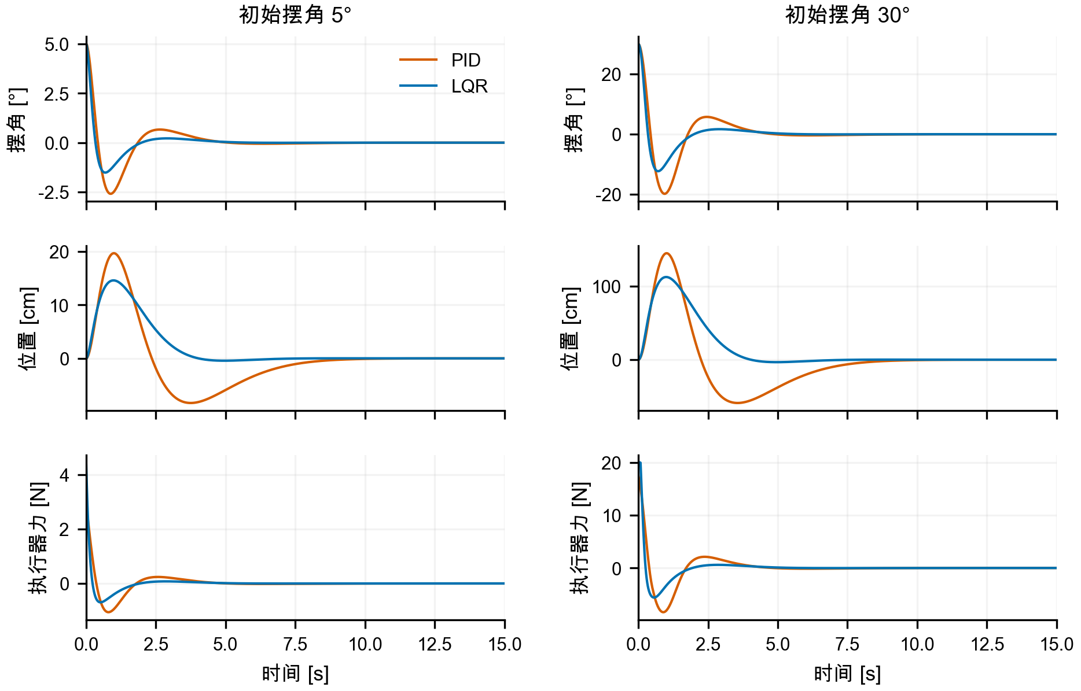
实验结果一：基准实验
当前参数下的六组配对示例
θ₀ | LQR 调节时间 | PID 调节时间
5° | 4.32 | 7.58
10° | 5.21 | 8.37
15° | 5.74 | 8.80
20° | 6.13 | 9.10
25° | 6.60 | 9.31
30° | 6.99 | 9.45
LQR 恢复更快、最大位移更小，控制平方积分更低
07
Notes:
基准实验的结果非常清晰。在当前参数下的六组对比中，LQR的调节时间普遍比PID快20%到40%。以初始角度5度为例，LQR用4.32秒恢复，PID需要7.58秒；30度时LQR用6.99秒，PID需要9.45秒。
除了调节更快，LQR的最大位移偏移更小，控制力平方积分也更低，说明它在整个恢复过程中用力更经济、运动更平稳。

Slide 8
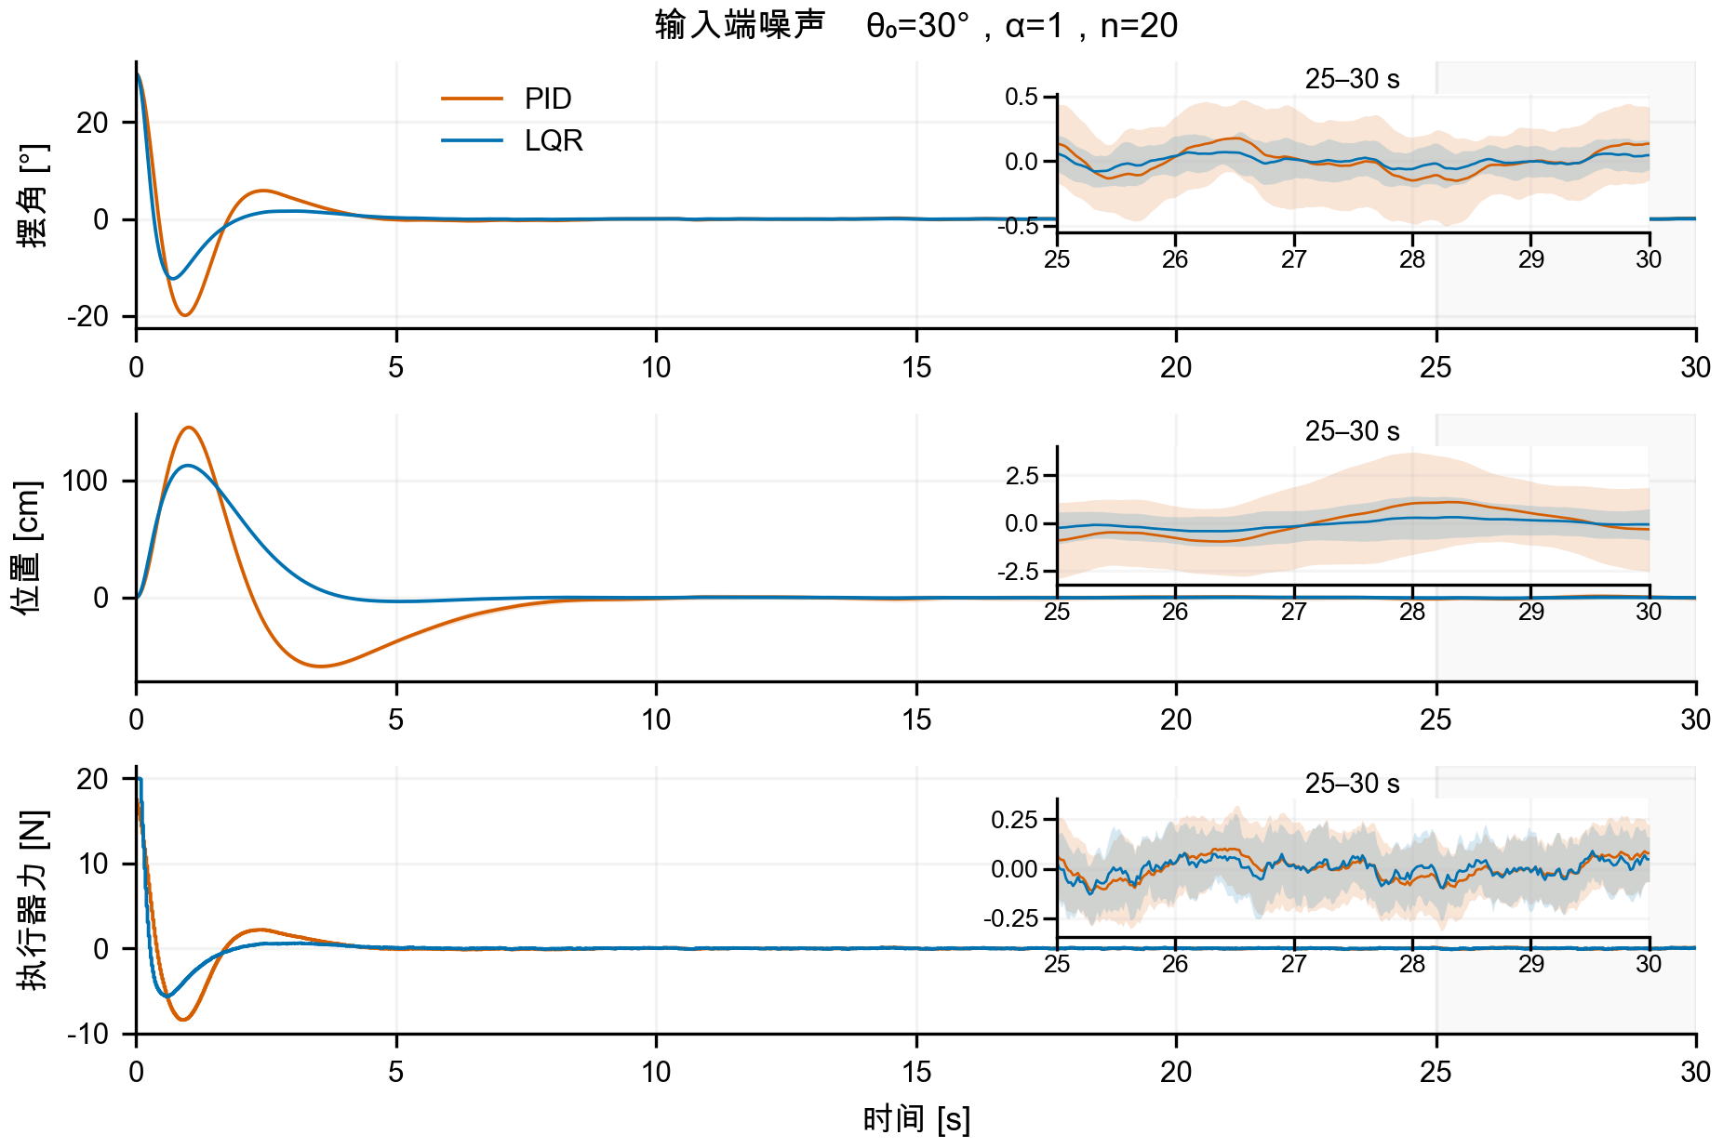
实验结果二：鲁棒性实验
同一随机外力下，LQR 的真实摆角与位置波动更小
评价指标 | LQR表现 | PID表现 | 两者差距
摆角 RMS（°） | 0.1355 ± 0.0255 | 0.3126 ± 0.0679 | 降低 56.67%
位置 RMS（cm） | 0.8136 ± 0.2607 | 2.0178 ± 0.6005 | 降低 59.68%
执行器力 RMS（N） | 0.1634 ± 0.0173 | 0.1871 ± 0.0348 | 降低 12.69%
08
Notes:
鲁棒性实验的结论同样支持LQR，
在随机外力扰动下，LQR的摆角RMS比PID低56.7%，位置RMS低59.7%，同时控制力RMS也低12.7%，可以说全面占优。

Slide 9
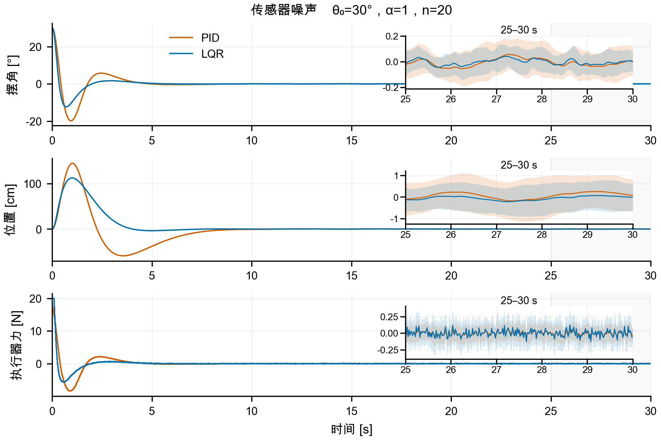
实验结果二：鲁棒性实验
传感器误差下，LQR 仍降低状态波动，但用力代价更高
相较于PID，LQR的角度 RMS 低 26.5%，位置 RMS 低 22.0%，执行器力 RMS 高 64.0%
09
Notes:
但在传感器噪声场景下，LQR的角度RMS低26.5%，位置RMS低22%，状态指标仍然更好——然而执行器力RMS却高出64%。这说明LQR对传感器噪声更敏感：因为它直接把带噪声的状态估计量乘以增益矩阵，噪声会被放大成控制动作，导致执行器频繁抖动。这是全状态反馈方法的一个固有代价。

Slide 10
总结与心得
总结：
本文完成了非线性建模、直立点线性化、串级PID与离散LQR设计及统一仿真验证
在0-40度初态下，两者均恢复，LQR调节更快、行程和控制力平方积分更小
在两类噪声干扰下，LQR 的状态调节表现更好，总体鲁棒性更强，但在传感器噪声下需要付出更大的控制力波动代价
心得：
本对控制理论有了更全面的理解；PID的参数整定依赖经验和反复调试；LQR的矩阵Q和R的选取增大状态权重会加快响应，但对传感器噪声更敏感
用非线性模型仿真、用线性模型设计控制器；设计时简化、验证时还原
11
Notes:
总结：本项目完成了倒立摆非线性建模、平衡点线性化，设计并实现了串级PID和离散LQR两套控制器，在统一的非线性仿真平台上进行了系统性对比。主要结论是：在0到40度初始角范围内两者均能恢复，LQR在调节速度、行程控制和噪声抑制上整体优于PID，但在传感器噪声场景下需要承担更高的控制力代价。

